Slide 1
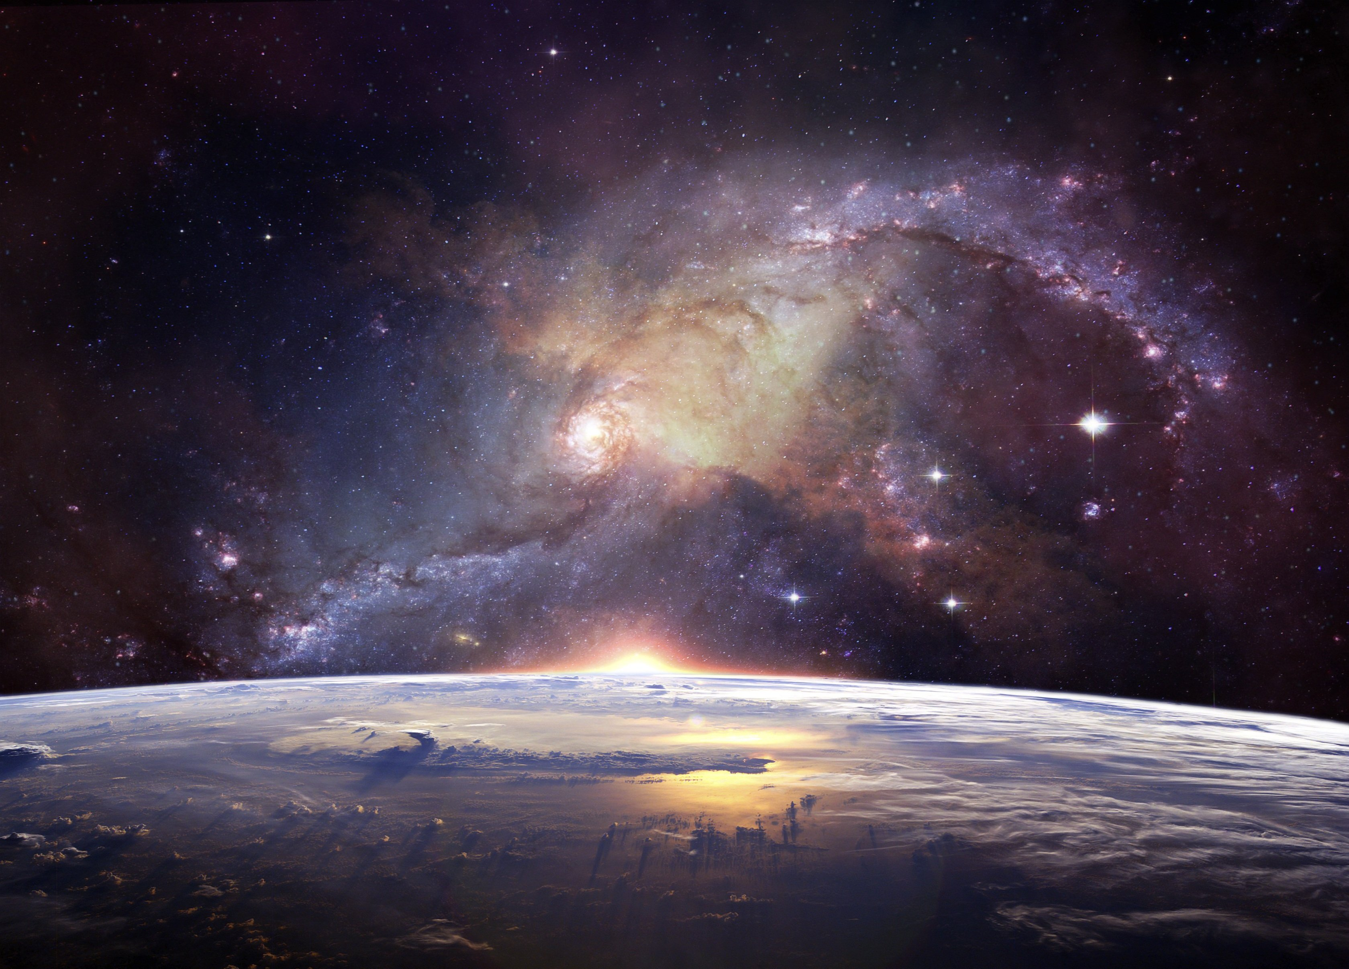

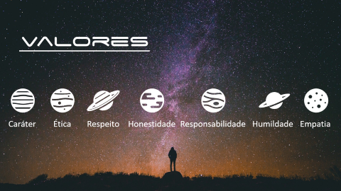
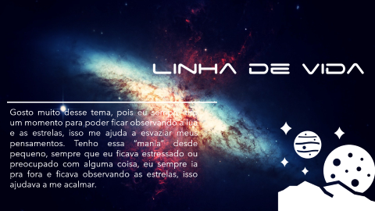
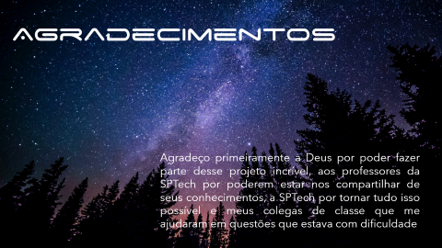
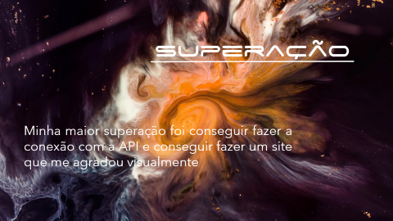
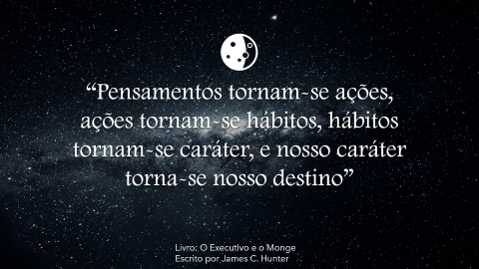
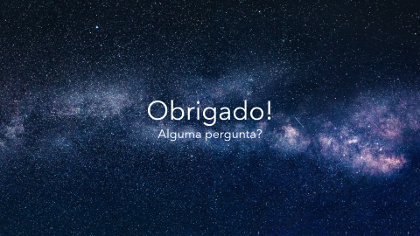
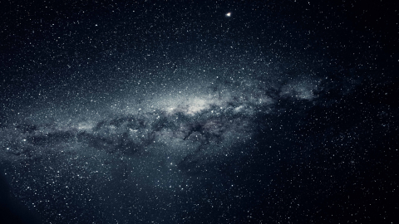

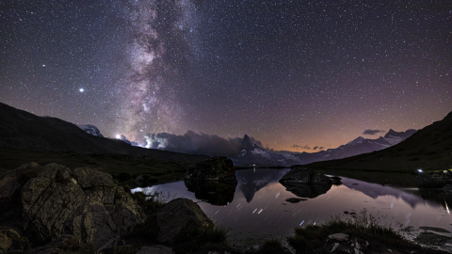
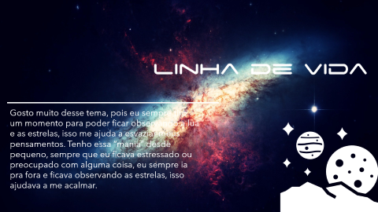
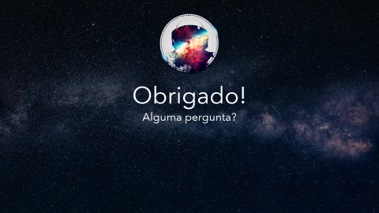
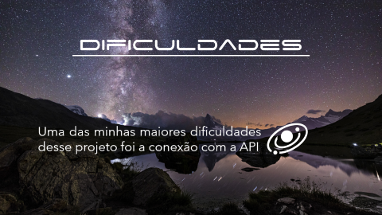
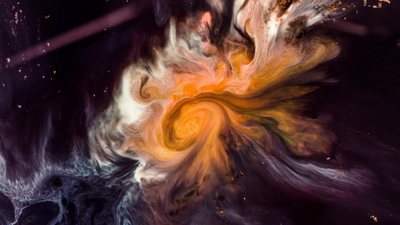
SpaceLovin

Slide 2
SpaceLovin

Slide 3
SpaceLovin

Slide 4
SpaceLovin

Slide 5
SpaceLovin

Slide 6
SpaceLovin

Slide 7
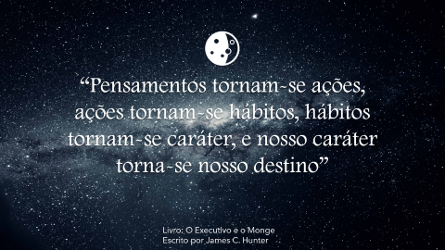
SpaceLovin

Slide 8
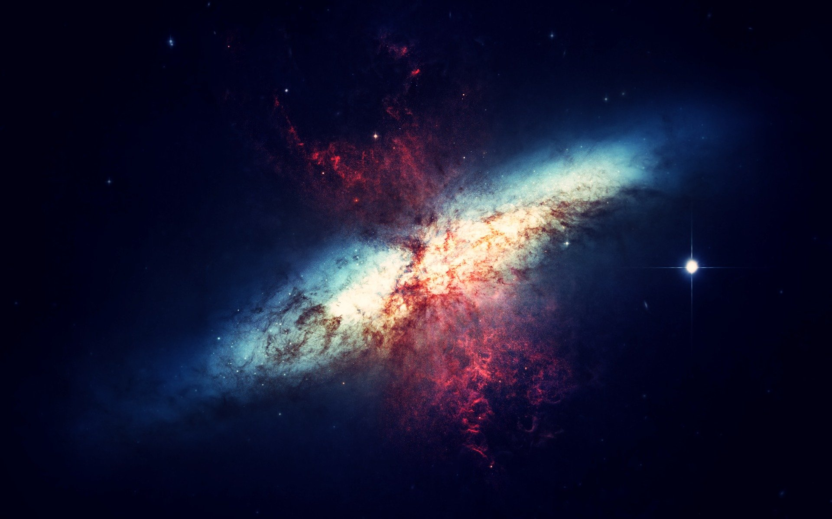

Linha de vida
Gosto muito desse tema, pois eu sempre tiro um momento para poder ficar observando a lua e as estrelas, isso me ajuda a esvaziar meus pensamentos. Tenho essa “mania” desde pequeno, sempre que eu ficava estressado ou preocupado com alguma coisa, eu sempre ia pra fora e ficava observando as estrelas, isso ajudava a me acalmar.

Slide 9
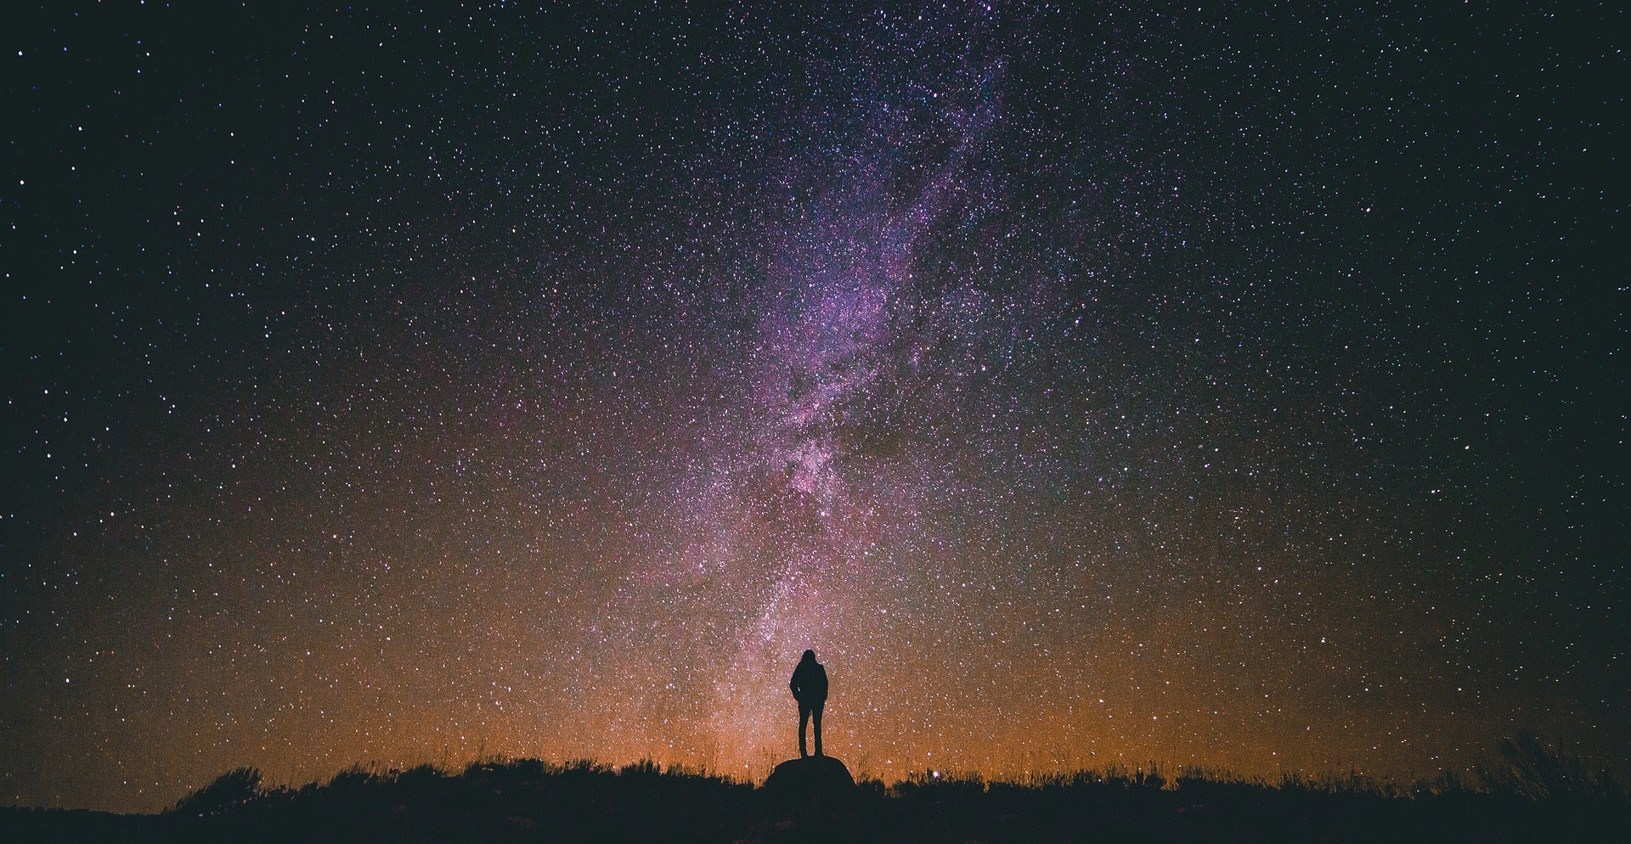







Valores
Caráter
Ética
Respeito
Honestidade
Responsabilidade
Humildade
Empatia

Slide 10
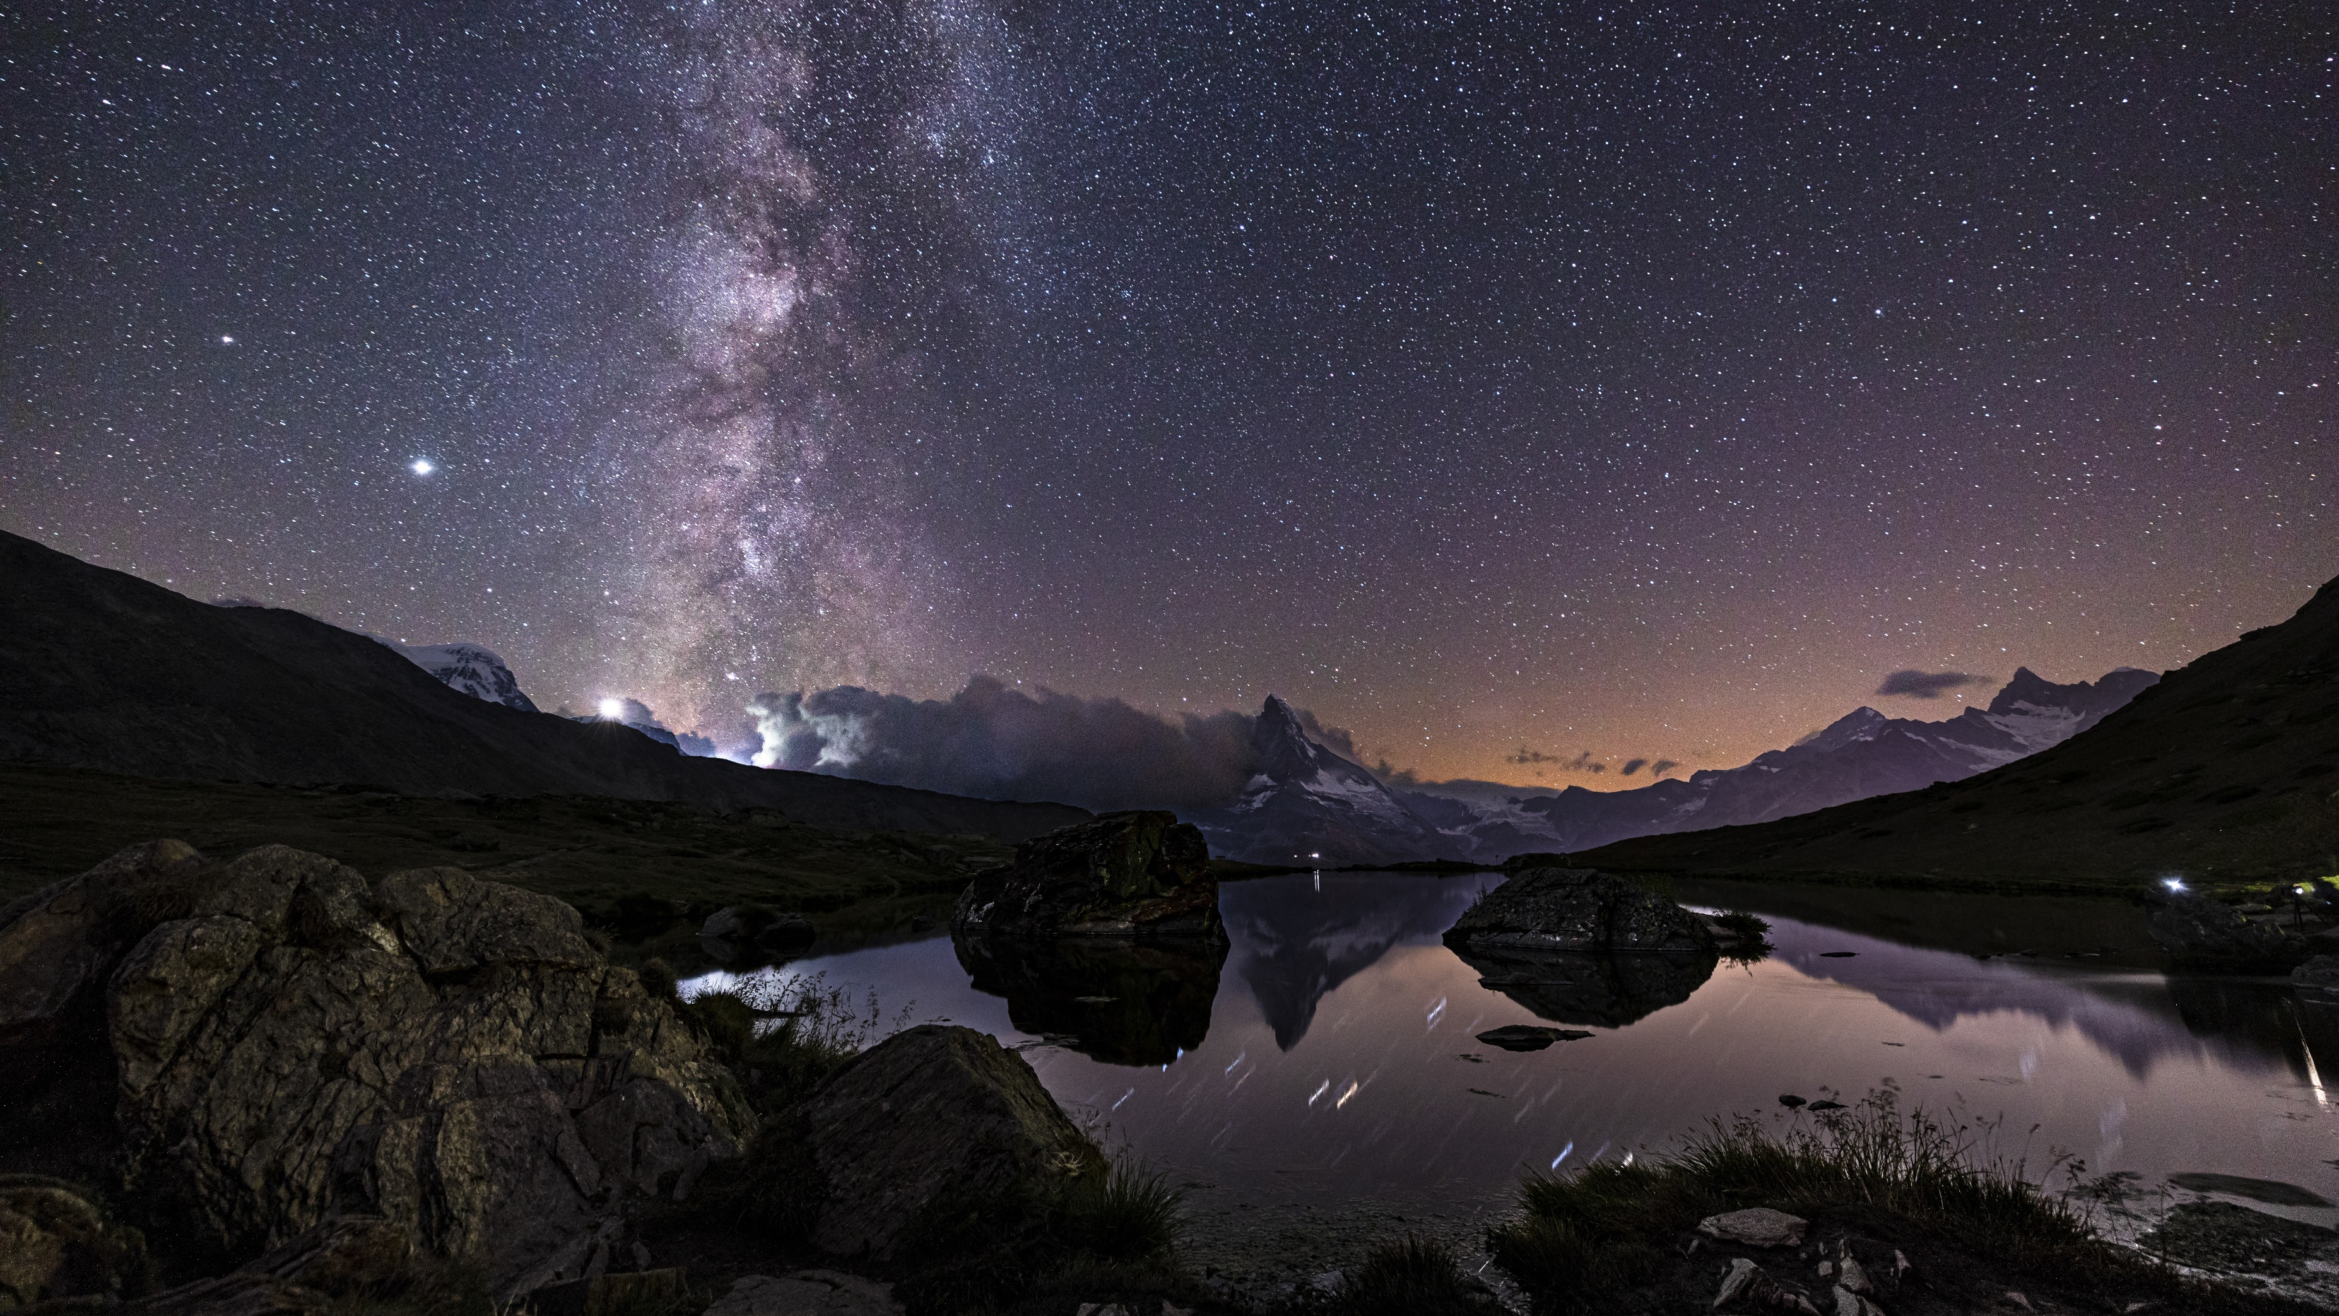

Dificuldades
Uma das minhas maiores dificuldades desse projeto foi a conexão com a API

Slide 11
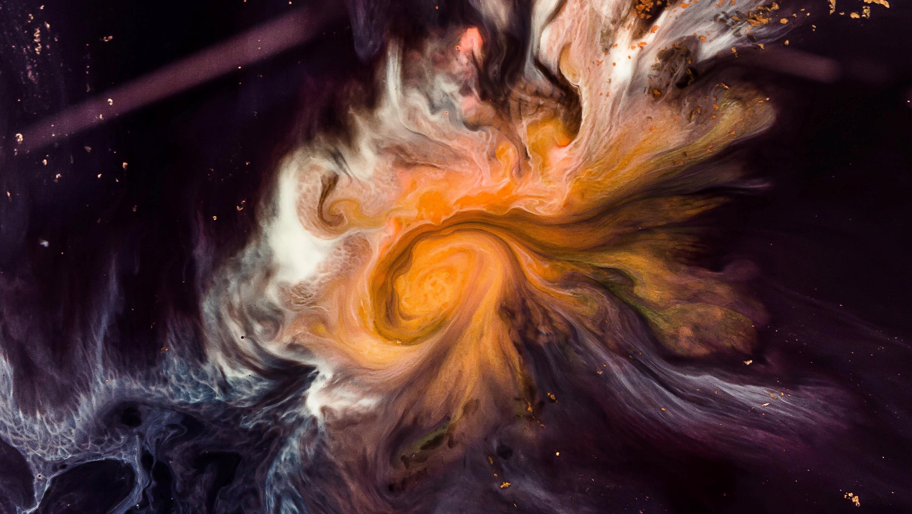
Superação
Minha maior superação foi conseguir fazer a conexão com a API e conseguir fazer um site que me agradou visualmente

Slide 12
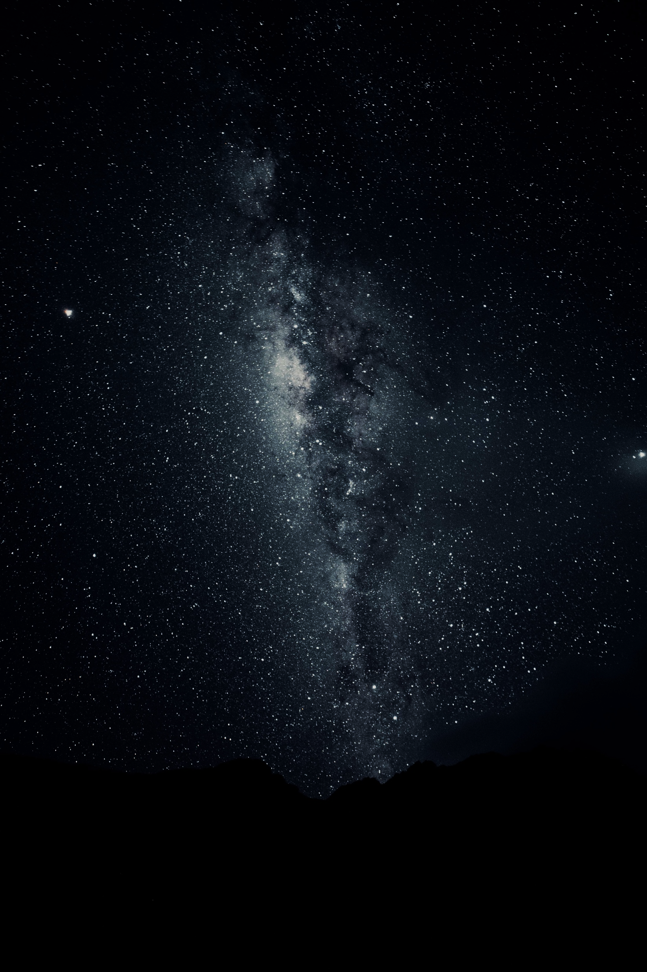

“Pensamentos tornam-se ações, ações tornam-se hábitos, hábitos tornam-se caráter, e nosso caráter torna-se nosso destino”
Livro: O Executivo e o Monge
Escrito por James C. Hunter

Slide 13
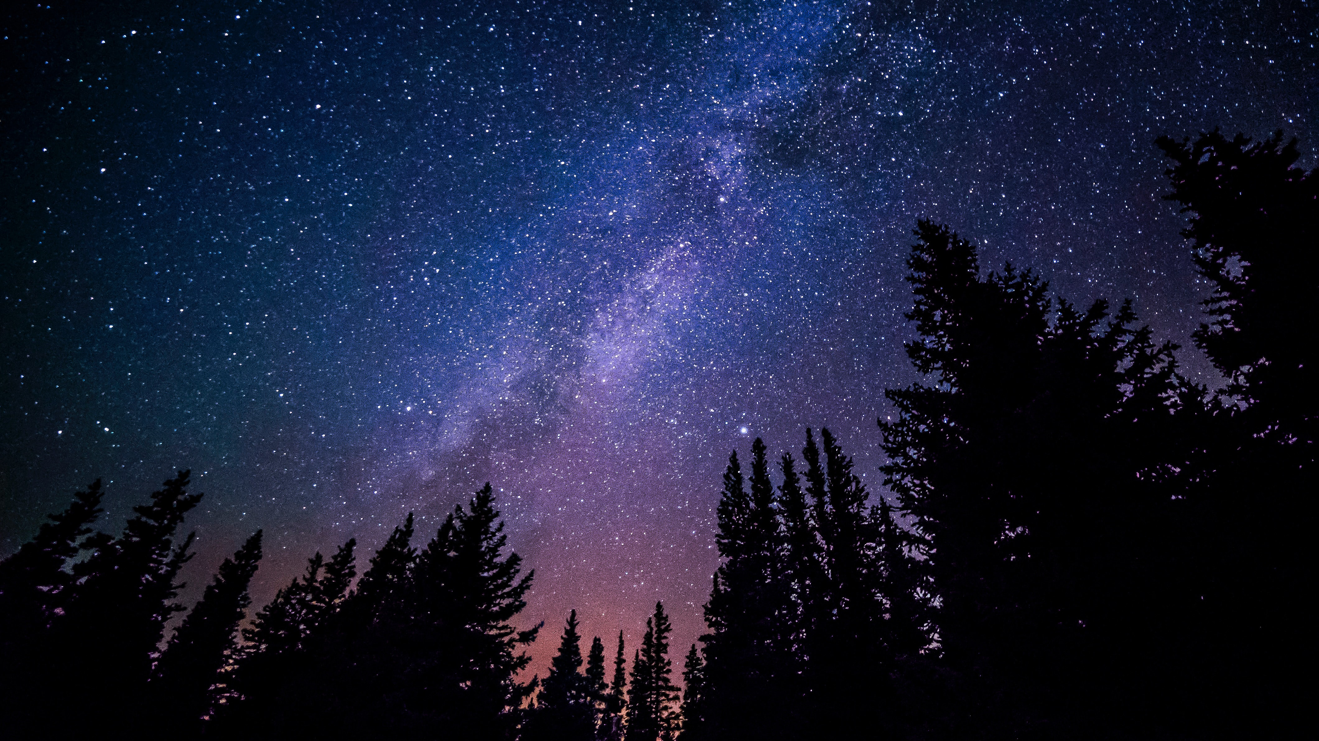
Agradecimentos
Agradeço primeiramente a Deus por poder fazer parte desse projeto incrível, aos professores da SPTech por poderem estar nos compartilhar de seus conhecimentos, a SPTech por tornar tudo isso possível e meus colegas de classe que me ajudaram em questões que estava com dificuldade

Slide 14
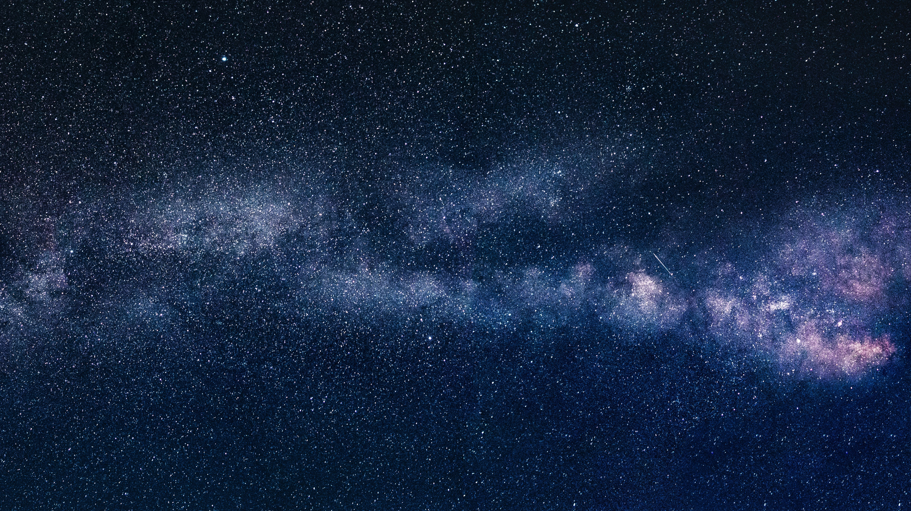
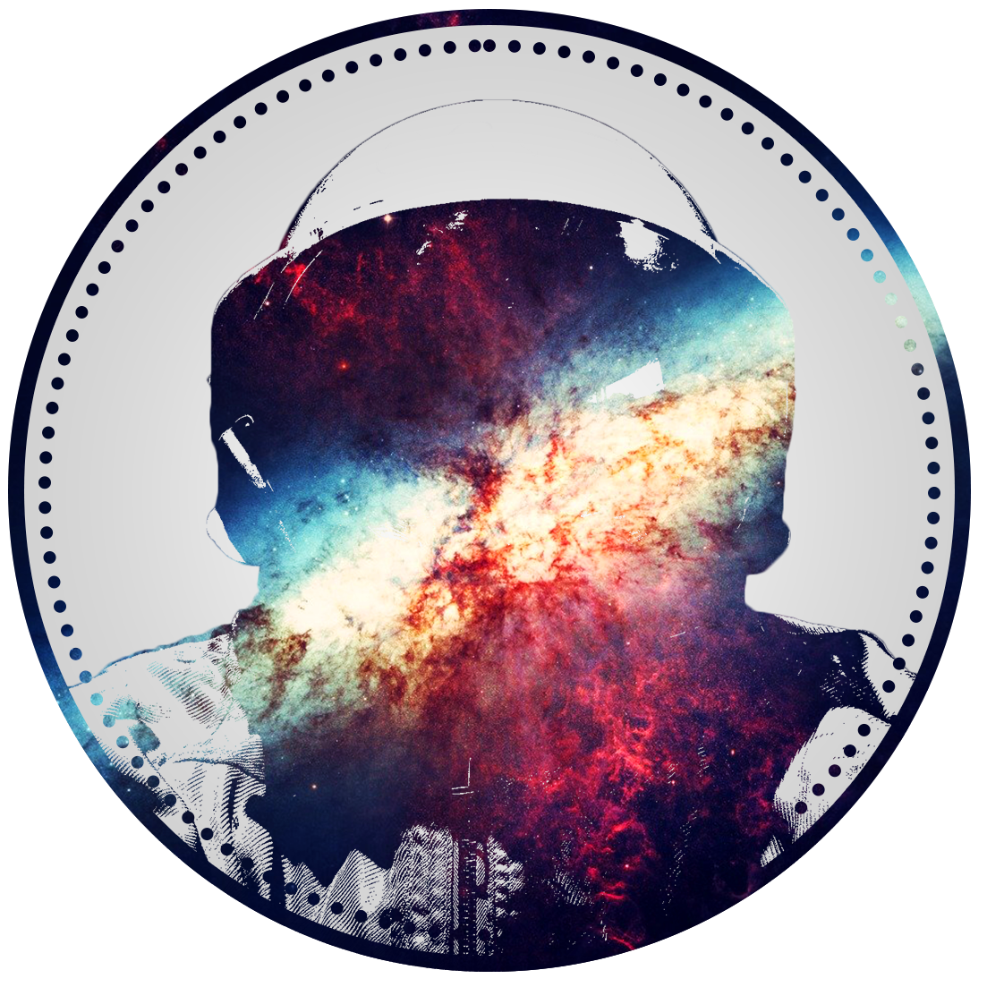
Obrigado!
Alguma pergunta?

